Slide 1

Mĩ thuật 4
UỶ BAN NHÂN DÂN QUẬN PHÚ NHUẬN
TRƯỜNG TIỂU HỌC NGUYỄN ĐÌNH CHÍNH
Môn Mĩ thuật lớp 4
Bài 14: VẼ THEO MẪU
MẪU CÓ HAI VẬT

Slide 2

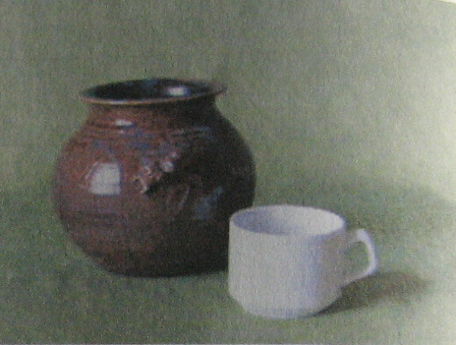

* Xem:
Tranh 1
Tranh 2
Tranh 3
-Theo em có mấy mẫu vẽ?
- Mỗi mẫu vẽ có mấy vật mẫu?

Slide 3
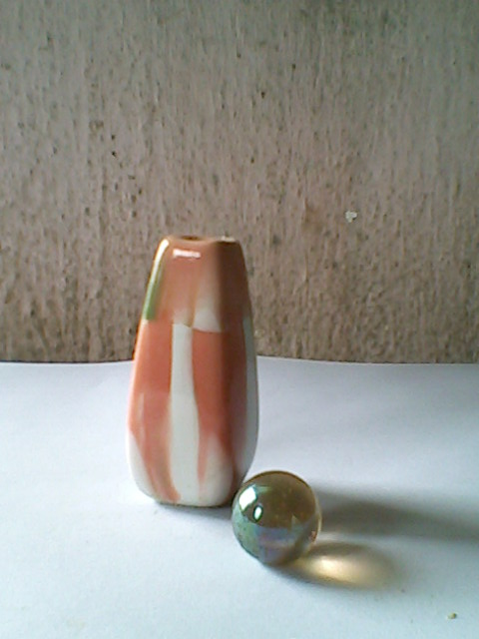
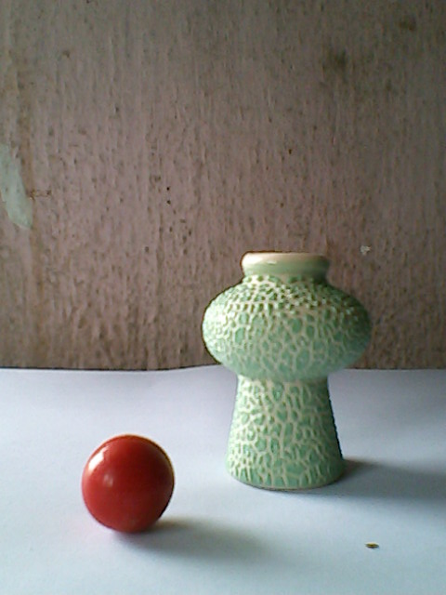
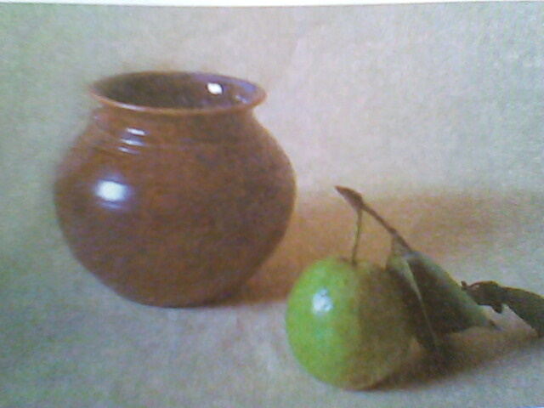
I.QUAN SÁT- NHẬN XÉT
1.Tỉ lệ

Slide 4
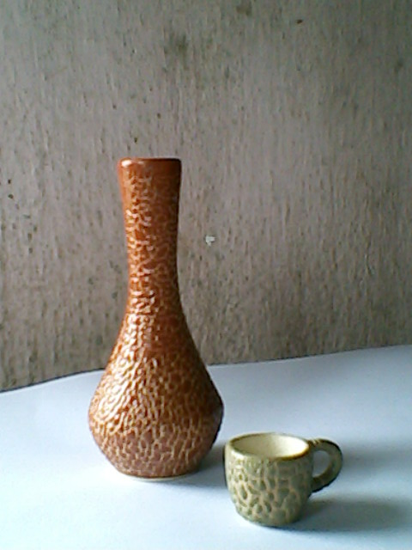
2.Đậm nhạt
Ánh sáng
Khi ánh sáng chiếu vào mẫu vật phần chiếu sáng màu sắc như thế nào với phần không chiếu sáng?

Slide 5
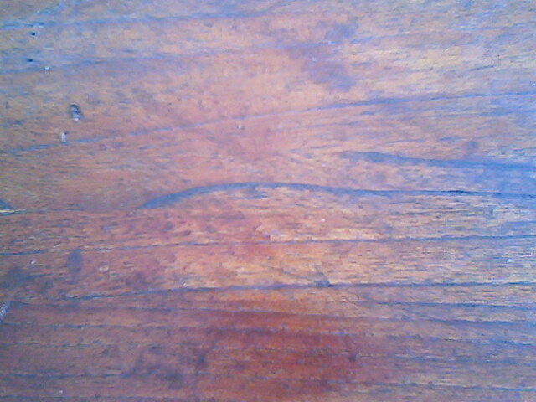
3.Vị trí – đặc điểm

Slide 6
II.CÁCH VẼ
Bài vẽ theo mẫu có mấy bước ?
Vẽ khung hình các vật mẫu
Vẽ phác thảo hình dáng các vật
Vẽ chi tiết cho giống mẫu
Vẽ đậm nhạt

Slide 7

Bước 1
Vẽ khung hình vật mẫu

Slide 8
Bước 2
Vẽ phác thảo

Slide 9
Bước 3
Vẽ chi tiết

Slide 10
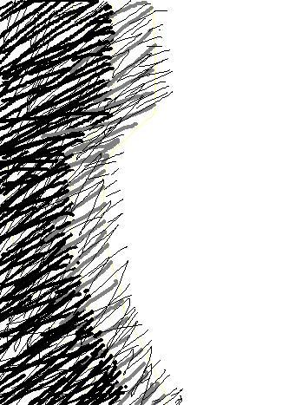





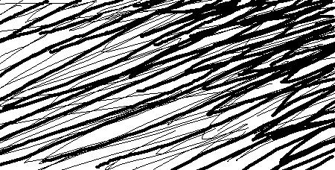

Bước 4
Vẽ đậm nhạt

Slide 11
Lưu ý : bố cục hình ảnh trên tờ giấy !

Slide 12
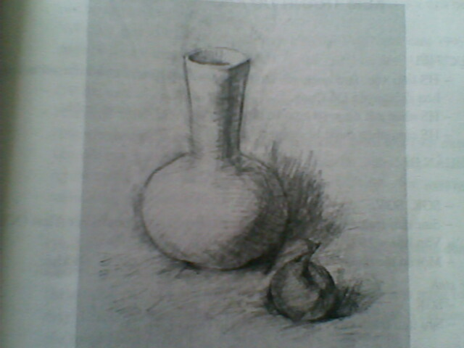
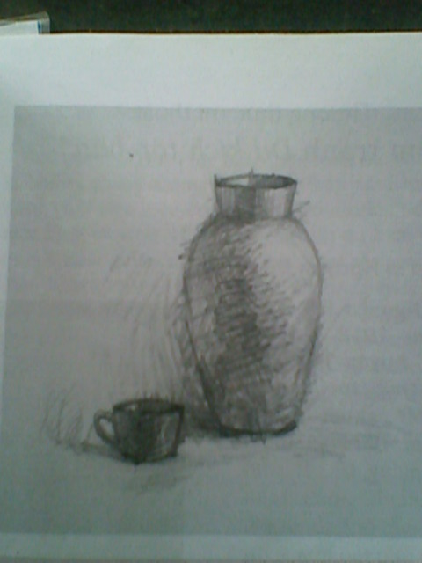
THAM KHẢO

Slide 13

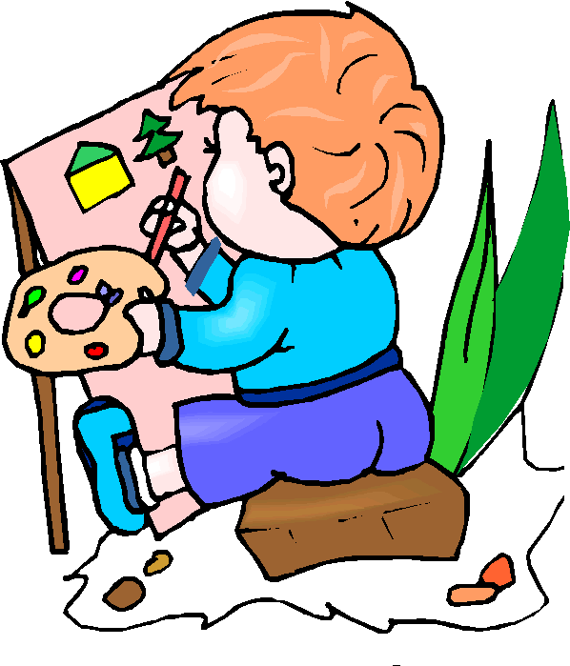
III. Thực hành
VẼ THEO MẪU - MẪU CÓ HAI ĐỒ VẬT

Slide 14
IV: TRƯNG BÀY SẢN PHẨM
Em thích tranh nào?
Hình vẽ gần giống mẫu
NHẬN XÉT
ĐÁNH GIÁ
Diễn tả được 3 độ đậm, nhạt, cơ bản
Bố cục hình vẽ sắp xếp
cân đối, thuận mắt

Slide 15


* Dặn dò:
- Về nhà tiếp tục vẽ để hoàn thành bài vẽ nếu chưa xong.
- Mỗi vật xung quanh chúng ta đều có vẻ đẹp riêng, vì thế em cần giữ gìn chúng.
- Xem trước bài 15: Tập vẽ tranh đề tài
VẼ CHÂN DUNG

